Slide 1

SMP-W
SANDEN MANUFACTURING POLAND Sp. z o.o.
Polkowice, 19 listopada 2018 r.

Slide 2

AGENDA:
Wyniki produkcyjne i jakościowe – październik 2018
Zmiana organizacji pracy na Montażu – Linia A2
Europejska Konwencja STQM
BHP i środowisko
Miesiąc jakości
CSR - bieżące wydarzenia
Polkowice, 19 listopada 2018 r.

Slide 3

Wyniki Produkcyjne za Październik 2018
 | Assembly |  | Machining |  |  |  | Die Casting | HVAC
 | Linia A1 | Linia A2 | Casting | Swash Plate | Shaft Rotor | Piston |  | SCANIA | DAF
Plan | 127449 | 131966 | 464830 | 80219 | 48834 | 1642792 | 452103 | 8101 | 7386
Result | 127821 | 132642 | 451243 | 61302 | 42518 | 1476431 | 425316 | 7971 | 5983
Strata
-166361
Strata
-26787
Strata
-130
Strata
-13587
Strata
-1403
Zysk
372
Zysk
676
Strata
-18917
Strata
-6316
Notes:
1268

Slide 4
Wyniki Jakościowe za Październik 2018
Reklamacje od klientów odpowiedzialność SMP
Kompresory | HVAC
0 | 0
Straty związane ze złomowaniem części z procesów produkcji

Slide 5


Zmiana organizacji pracy - Montaż linia A2
Od dnia 3 grudnia 2018 wprowadza się 18 zmianowy system
organizacji pracy na Montażu - linia A2.
Uwaga: system 18 zmianowy oznacza organizację pracy obejmującą
18 zmian roboczych w ciągu tygodnia
2. Zmieniony harmonogram pracy dla 3 brygad linii A2 został już
opracowany. Liderzy mają obowiązek poinformować wszystkich
podległych pracowników.
Zmiana organizacji pracy powoduje konieczność transferów i
przesunięć części pracowników. Szczegółowe rozwiązania zostaną
podane przez Kierownika Montażu.

Slide 6
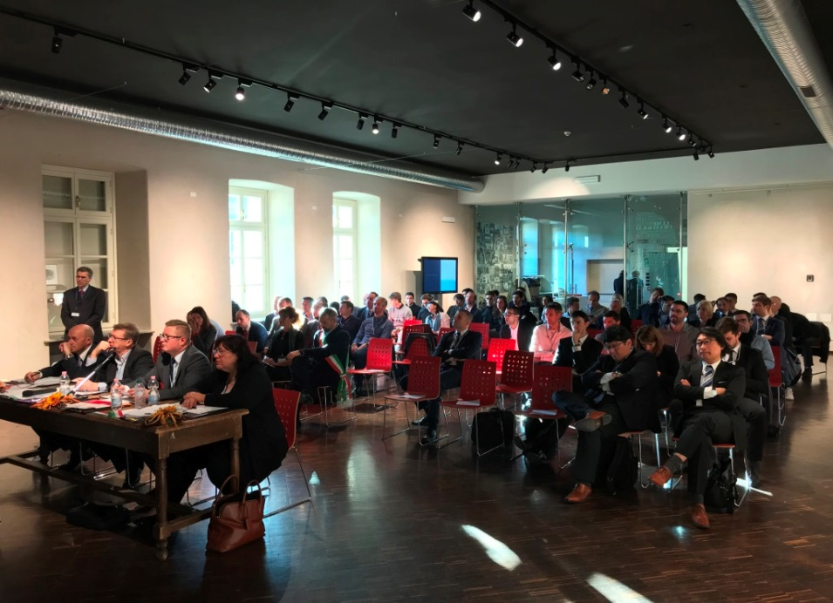
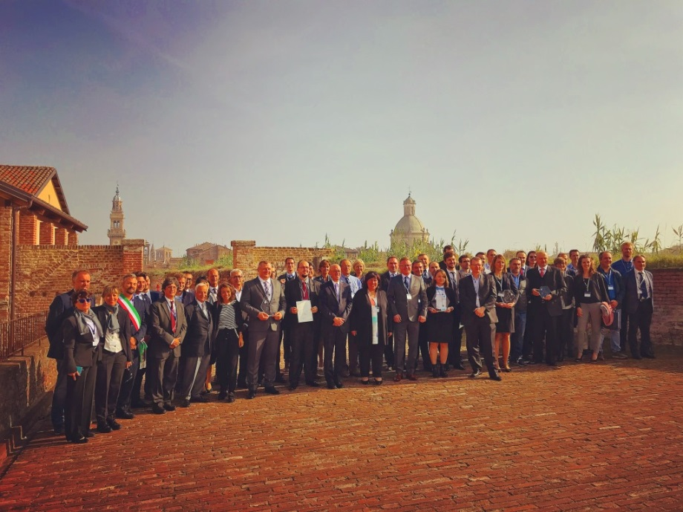
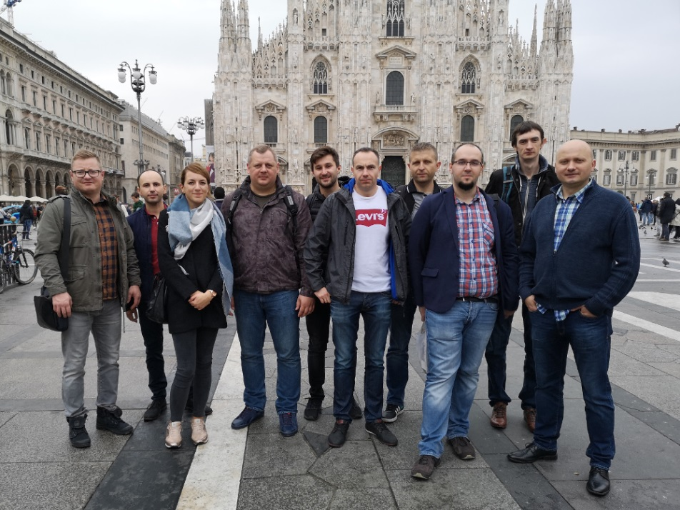
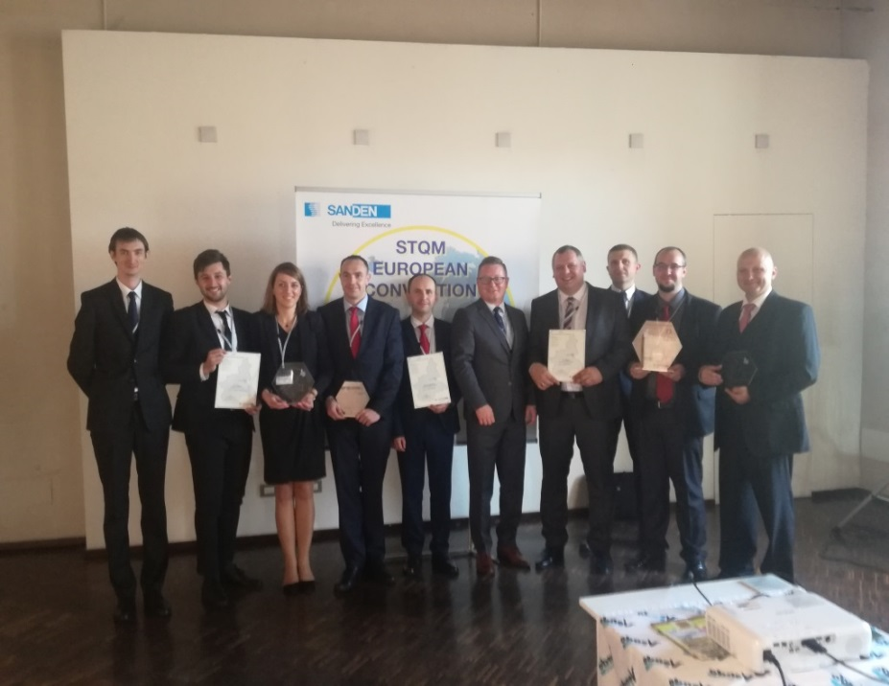
15. Europejska Konwencja STQM, Włochy 25.10.18 r.
12 zespołów z Europy

Slide 7
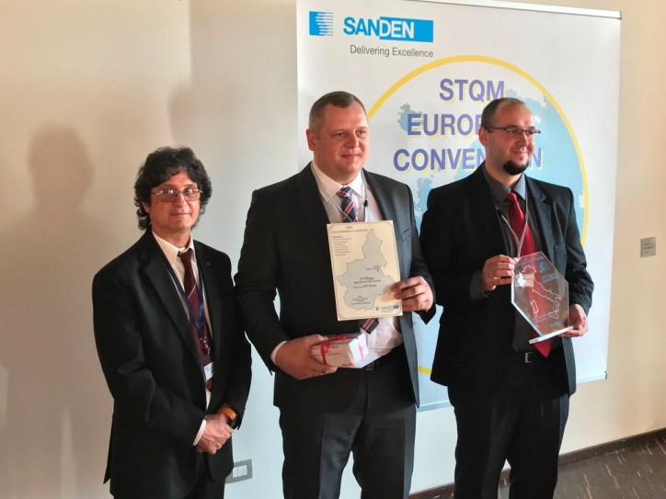
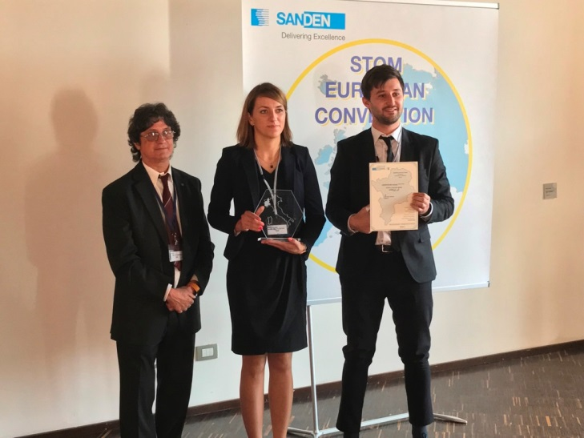
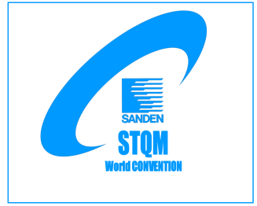
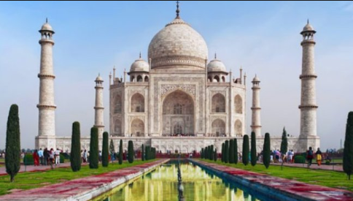
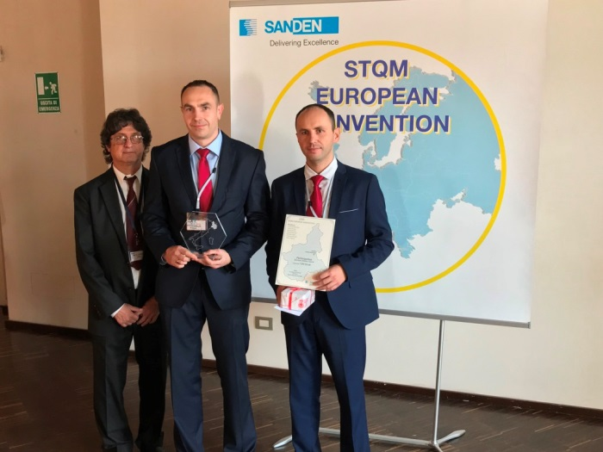
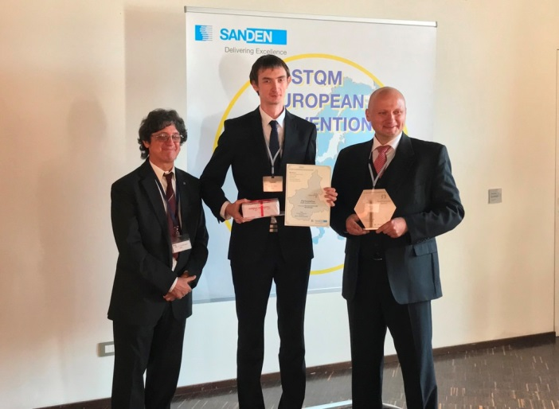
Nagroda za udział „VIPs Team”(MC) Reprezentanci: Andrzej Kindra, Krzysztof Bulik
15. Europejska Konwencja STQM, Włochy 25.10.18 r.
1. miejsce „MIT Team” (QC-IT) Reprezentanci: Marcin Gajdziński, Łukasz Jakubowski
3. miejsce „www BUILDERS” (ADM-IT) Reprezentanci: Magdalena Czykirska, Michał Sztefanica
MIT Team
- udział w Światowej
Konwencji STQM
Produkcja
Pośrednia produkcja
Nagroda za udział „NG Inventory Busters” (QA) Reprezentanci: Miłosz Mazurkiewicz, Mateusz Mila
Sukces SMP !
Produkcja
Pośrednia produkcja

Slide 8

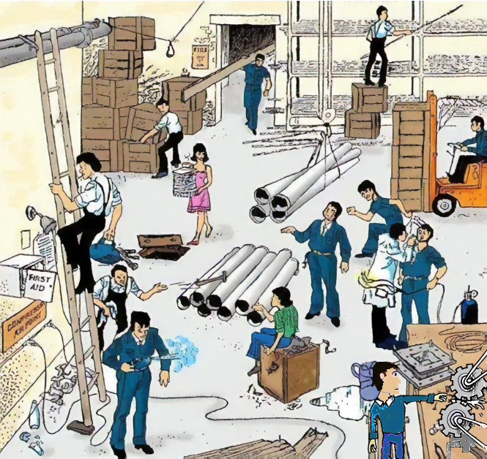
BHP- Miesiąc bezpieczeństwa
Najlepsze hasło o tematyce BHP:
„Bezpieczeństwo każdy wie, najważniejsze w SMP.”
Autor: Iwona Bartoszewicz z MC
Za znalezienie największej liczby zagrożeń
w konkursie KYT, nagrody otrzymują:
Agata Szarata-Dziura i
Krzysztof Woźniak
Listopad 2018 Miesiąc Bezpieczeństwa w SMP zamknęliśmy z wynikiem ZERO WYPADKÓW GRATULUJĘ !!!

Slide 9

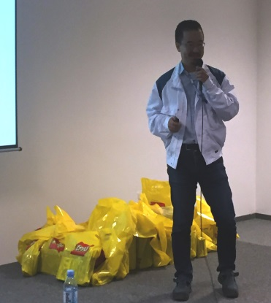
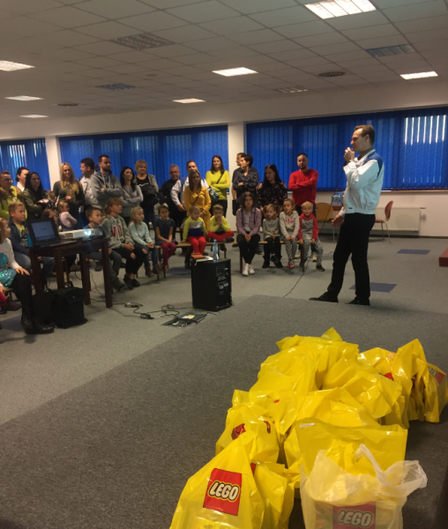
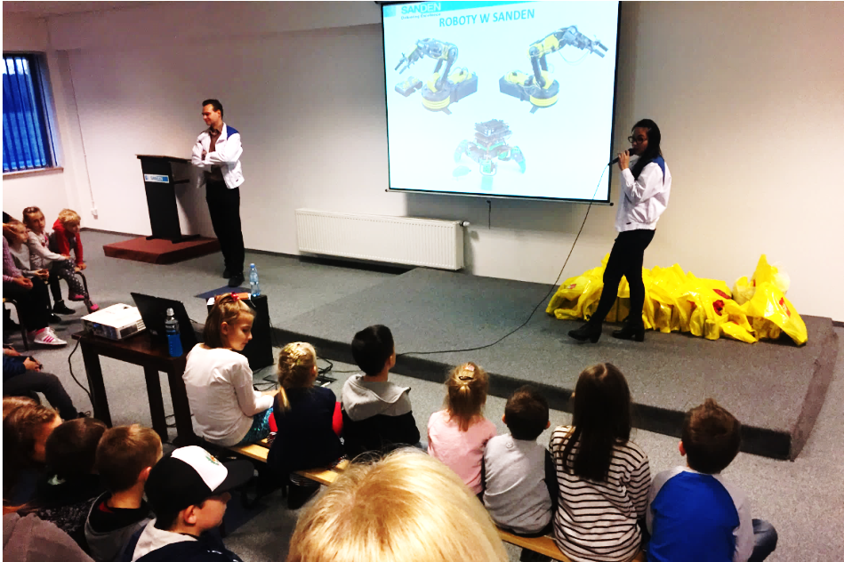
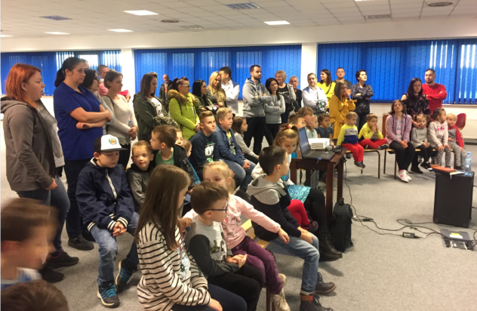
BHP- konkurs „Moja bezpieczna szkoła”
Dnia 14 listopada odbyło się wręczenie nagród uczestnikom konkursu „Moja Bezpieczna Szkoła”.
Zgodnie z naszą tradycją, dzieci naszych Pracowników wraz z rodzicami uczestniczyły w :
ceremonii wręczenia nagród
Krótkim zapoznaniu się ze specyfiką produkcji
nauce podstawowych japońskich zwrotów
zwiedzaniu stanowisk pracy swoich rodziców
Łącznie otrzymaliśmy 50 prac – jest to rekord naszej akcji !
Serdecznie gratulujemy !!!

Slide 10


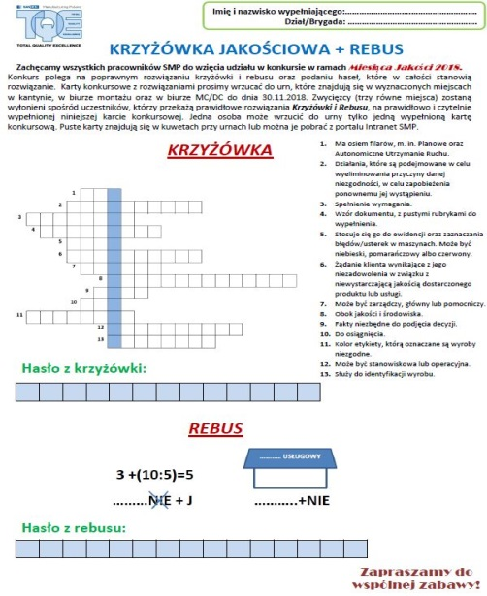
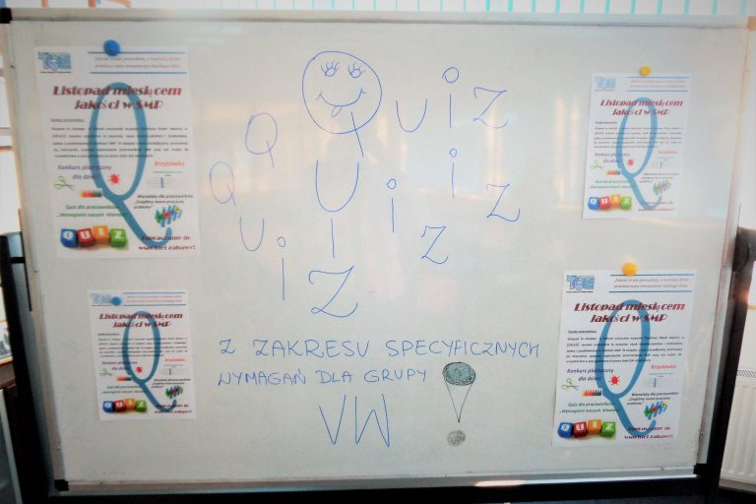
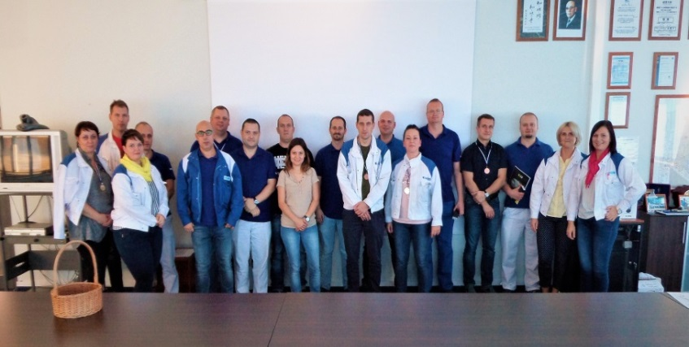
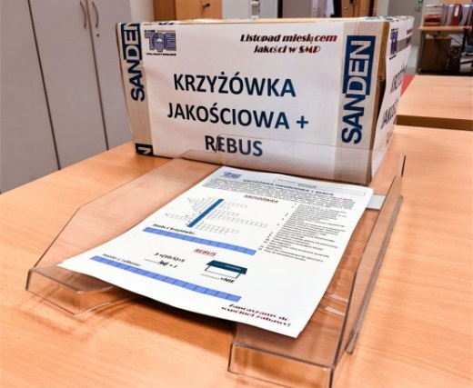
W ramach Miesiąca Jakości zaprosiliśmy wszystkich pracowników oraz ich rodziny do wspólnej zabawy i uczestnictwa w przygotowanych atrakcjach, m.innymi: - QUIZ z zakresu Specyficznych Wymagań Klientów dla grupy VW - zabawa plastyczna “Mój Pożyteczny Robot” - krzyżówka jakościowa i rebus - warsztaty z Rozwiązywania Problemów
Listopad 2018 – miesiąc jakości w SMP

Slide 11
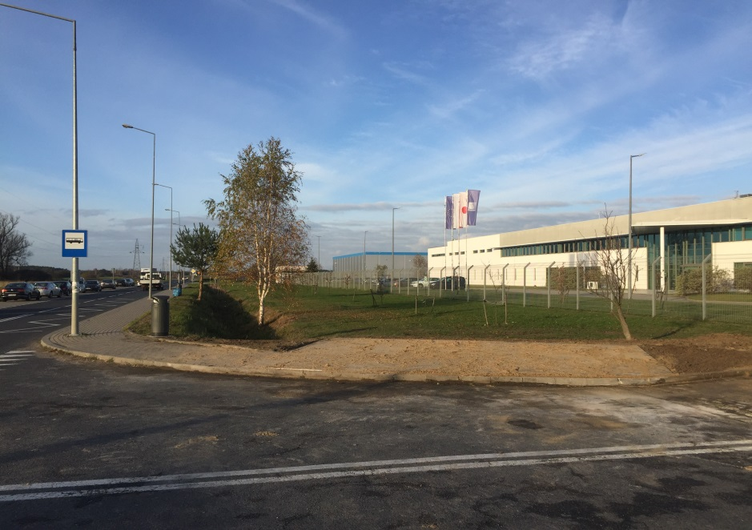
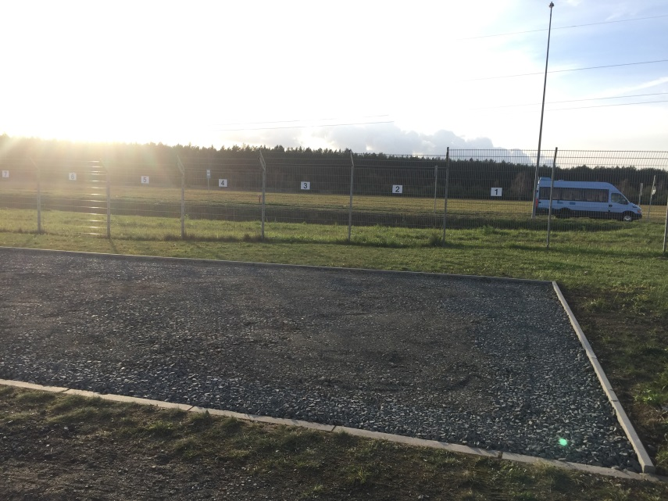
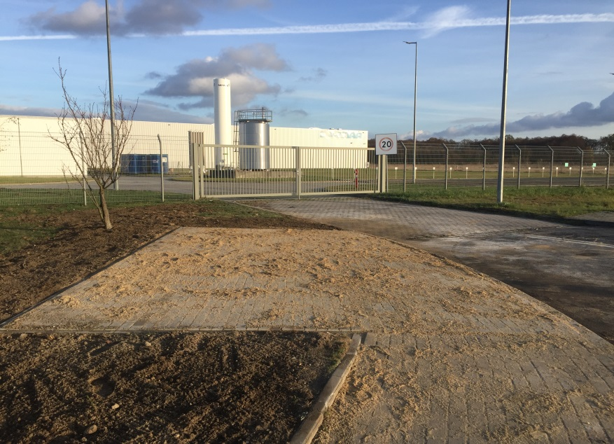
GA - Informacje bieżące
Wiata przystankowa zostanie przeniesiona
do końca listopada b.r – prace trwają.
Parking dla Kierowników i Supervisorów
został oddany do użytku.

Slide 12


CSR - Zbiórka dla hospicjum w Lubinie
1 487 pln
DZIĘKUJEMY ZA WSPARCIE !

Slide 13

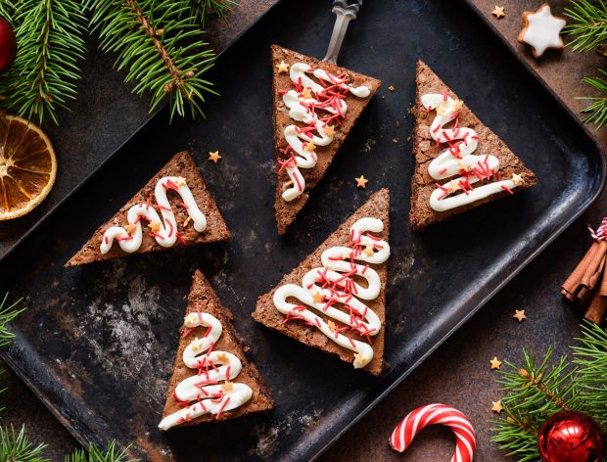

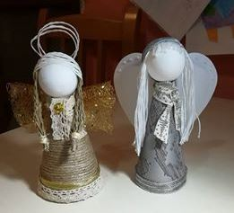
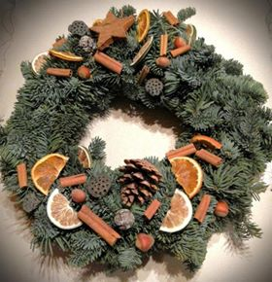
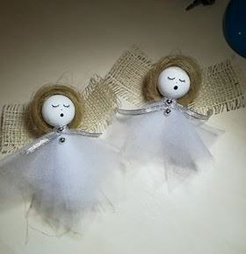
CSR – Kiermasz ciast i ozdób świątecznych
6 GRUDNIA 2018
w KANTYNIE
Kiermasz ciast upieczonych przez pracowników SMP i ozdób świątecznych zrobionych przez dzieci z Domu Dziecka w Kotli.

Slide 14
DZIĘKUJEMY WSZYSTKIM
ZA UWAGĘ
Polkowice, 19 listopada 2018 r.

